Slide 1


班班一台戏
演出：
七年级5班
七年级6班
主持人：
吴振雄 陈妍
暂定

Slide 2


Slide 3

歌曲：《追光者》
歌曲演唱：
钟锦碧 任思仪
孙梓君 肖文景
赵芝瑜 罗琳娜

Slide 4
舞台剧：《皇帝的新装》
演员：
黄婧娴 邱恩琪 闵达姮
胡柏宏 邹杰思 徐宝宁
郑茹方 谢依晴 宋爱玲
郑宇根 王艺彤 易宣佑
杨茜

Slide 5

T 台秀
模特：
曾钰琳 干子洋
徐明哲 赵芝瑜
刘静恒 ……

Slide 6
舞蹈：《Peaty Saveage》
表演者：
封馨雨 郑茹方
徐宝宁 赵艺乔

Slide 7

小品:《假名媛》
编剧：陈世杭
演员：
文东峻 胡锦弘
曾哲轶 黄宝杰
谢瑜宣 钟丞翔
林睿希 张志榆

Slide 8
歌曲:《夜宴风泊》
演唱：
刘宇雯 赵艺乔

Slide 9
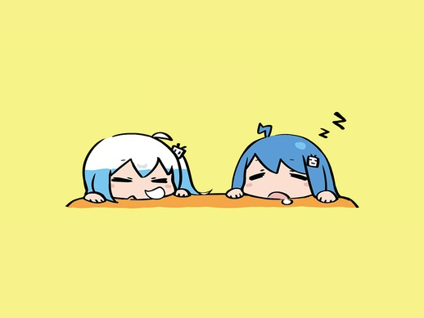
朗诵:《少年》
作者：陈妍
演员：
王 煜 张镇谦 戴卓妮
黄宝杰 任若诗 张子谦
曾熹泰 韦傲柔 钟华芹

Slide 10
舞蹈:《你最最最重要》
演员：
姜椿祺 刘宇雯 邹杰思
赵艺乔 封馨雨

Slide 11
舞台剧:《哈利波特》
之女王丢失的项链
演员：
王涵萱 姜椿祺 陈嘉仪
陈嘉慧 张家荟 邹梓菁
马雯迪

Slide 12

问答环节

Slide 13

答案：都行
问题一：
以下哪个老师最漂亮? (不可多选)
A.宋老师
B.李老师
C.顾老师
D.黄老师

Slide 14
答案：C
问题二：
CPU行业的“农企”是哪家?
A.NVIDIA
B.中芯国际
C.AMD
D.Intel

Slide 15
答案：D
问题三：
( )年，杨坚夺取政权，在( )建都
A.581年；东京
B.520年；北平
C.公元前2020年；长安
D.581年；长安

Slide 16
答案：C
问题四：
史书《资治通鉴》是属于哪一类体例的历史
A.纪传体
B.记事本末体
C.编年体
D.国别体

Slide 17
答案：D
问题五：
My daughter helps me cook,but she isn't old
enough to be left alone in the ____. ( )
A. bedroom B. classroom C. lab D. kitchen

Slide 18
答案：B
问题六：
Sally's favorite ____ is orange. ( )
--I see. That's why all her sweaters are orange.
A.fruit
B.color
C.juice
D. /

Slide 19
答案：B
问题七：
中国第一位上太空的宇航员是谁?( )
A.聂海胜
B.杨利伟
C.章北海
D.常伟思

Slide 20
答案：B
问题八：
高尔夫起源于哪个国家?( )
A.中国
B.苏格兰
C.英国
D.俄国

Slide 21
答案：A
问题九：
世界上发射孔最多的核潜艇?( )
A. 俄亥俄级
B.094级
C.台风级
D.北风之神级

Slide 22
答案：A
问题十：
下列河流哪一条是世界流程最长( )
A.尼罗河
B.长江
C.亚马孙河
D.密西西比河

Slide 23
答案：C
问题十一：
咖啡的故乡是哪里( )
A.亚洲
B.南极洲
C.非洲
D.大洋洲

Slide 24
答案：D
问题十二：
中国有多少座地级市?( )
A.32
B.64
C.128
D.293

Slide 25
答案：D
问题十三：
中国有多少座地级市?( )
A.32
B.64
C.128
D.293

